Slide 1
데이터베이스 / WEEK 3-1 / SQL 실습
SQLite SQL 실습
03
대학 수강관리 데이터로 배우는
조회와 데이터 변경
DATABASE SYSTEM
CONCEPTS 7E
01
Notes:
자료: Codes/week03-01의 SQL 및 가상 데이터. 교재: Database System Concepts, 7e, Chapter 3. 3주차 실습 중심 개정판. 배포 저장소 Codes/week03-01의 student, department, course, enrollment를 사용한다.

Slide 2
SQL 개요
Notes:
소단원 간지

Slide 3
데이터베이스 / WEEK 3-1 / SQL 개요
SQL의 정의
Structured Query Language
관계형 데이터베이스의 구조를 정의하고
데이터를 조회·추가·수정·삭제하는 언어입니다.
테이블과 열, 조건을 SQL 문장으로 표현합니다.
DBMS가 문장을 해석하고 실행합니다.
SQL은 데이터베이스를 다루기 위한 표준화된 언어입니다.
03
Notes:
https://www.ibm.com/think/topics/structured-query-language https://research.ibm.com/publications/sequel-a-struciured-english-query-language https://www.ibm.com/history/relational-database https://www.iso.org/standard/16661.html

Slide 4
데이터베이스 / WEEK 3-1 / SQL 개요
SQL의 선언적 질의 방식
컴퓨터공학과(학과 1) 학생의 이름을 조회한다.
SELECT name
FROM student
WHERE department_id = 1;
사용자는 필요한 열과 조건을 지정합니다.
DBMS는 데이터를 찾는 실행 방법을 결정합니다.
SQL에서는 원하는 결과를 기술합니다.
04
Notes:
https://www.ibm.com/think/topics/structured-query-language https://research.ibm.com/publications/sequel-a-struciured-english-query-language https://www.ibm.com/history/relational-database https://www.iso.org/standard/16661.html 예제: Codes/week03-01/university.db. 예상 이름: Kim Minseo, Lee Jihoon, Jung Haeun. ORDER BY가 없어 행 순서는 보장하지 않는다.

Slide 5
데이터베이스 / WEEK 3-1 / SQL 개요
SQL의 역사
1970 관계형 모델
Edgar F. Codd가 관계형 데이터 모델을 제안했습니다.
1974 SEQUEL
IBM의 Donald Chamberlin과 Raymond Boyce가 발표했습니다.
System R과 SQL
IBM의 관계형 DBMS 연구에서 발전했고, 이름을 SQL로 바꿨습니다.
1986·1987 표준화
1986년 ANSI 표준, 1987년 ISO 표준으로 채택됐습니다.
자료: IBM Research의 SEQUEL 논문(1974), IBM SQL 역사, ISO 9075:1987
05
Notes:
https://www.ibm.com/think/topics/structured-query-language https://research.ibm.com/publications/sequel-a-struciured-english-query-language https://www.ibm.com/history/relational-database https://www.iso.org/standard/16661.html

Slide 6
데이터베이스 / WEEK 3-1 / SQL 개요
SQL·SQLite·DBeaver의 역할
SQL 언어
테이블 정의와 데이터 조회·변경 명령을 작성합니다.
SQLite DBMS
SQL을 실행하고 university.db의 데이터를 관리합니다.
DBeaver 데이터베이스 도구
DB에 연결해 SQL을 작성하고 결과를 확인하는 화면을 제공합니다.
오늘은 DBeaver에서 SQL을 작성하고, SQLite가 그 문장을 실행합니다.
06
Notes:
https://www.ibm.com/think/topics/structured-query-language https://research.ibm.com/publications/sequel-a-struciured-english-query-language https://www.ibm.com/history/relational-database https://www.iso.org/standard/16661.html 환경 근거: 사용자 제공 DBeaver 캡처와 Codes/week03-01 실습 자료.

Slide 7
데이터베이스 / WEEK 3-1 / SQL 실습
오늘의 실습 흐름
SQL 개요와 실습 준비 15분
SQL의 정의·역사, DB 연결과 외래 키 설정
조건 조회 30분
01_select.sql의 Q01~Q18 실행과 결과 비교
데이터 변경과 오류 확인 30분
02 실습 후 03 오류를 한 문장씩 실행
개별 문제와 제출 15분
04_exercises.sql에 답안을 작성
07
Notes:
자료: Codes/week03-01의 SQL 및 가상 데이터. 교재: Database System Concepts, 7e, Chapter 3. 시간은 90분 운영 예시. 진도에 따라 개별 문제 일부를 과제로 전환한다.

Slide 8
실습 준비와 DBeaver 연결
Notes:
소단원 간지

Slide 9
데이터베이스 / WEEK 3-1 / SQL 실습
실습 파일과 시작 위치
저장소의 Codes/week03-01 폴더
university.db 준비된 샘플 데이터베이스
01_select.sql 조회 예제 18개
02_create_insert_update_delete.sql 생성·변경
03_errors.sql 의도적인 오류 8개
04_exercises.sql 개별 문제
05_expected_results.md 조회 예상 결과
GitHub의 DB 파일은 Download raw로 받습니다. ZIP은 압축 해제 후 사용합니다.
09
Notes:
자료: Codes/week03-01의 SQL 및 가상 데이터. 교재: Database System Concepts, 7e, Chapter 3.

Slide 10
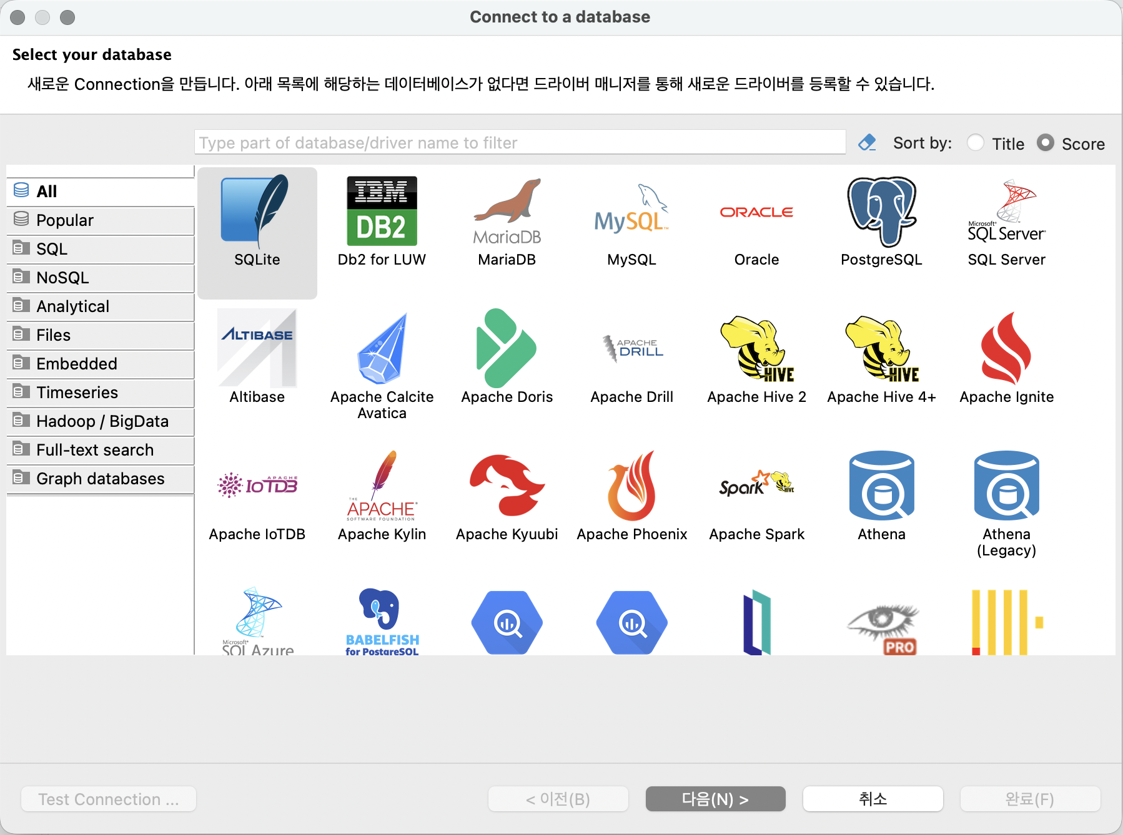
데이터베이스 / WEEK 3-1 / DBeaver 연결
DBeaver 1 SQLite 연결 선택
새 데이터베이스 연결 창에서 SQLite를 선택하고 다음을 누릅니다.
연결 대상
SQLite
이번 실습은
파일 기반 DB입니다.
제공된 DB 파일로
연결합니다.
화면은 macOS용 DBeaver 캡처입니다. 운영체제에 따라 버튼 위치가 다를 수 있습니다.
10
Notes:
사용자 제공 DBeaver 캡처 (2026-09-14). /Users/mingi_kyung/lectures/database/materials/pics/week3-1/스크린샷 2026-09-14 오후 5.25.16.png 새 데이터베이스 연결 창에서 SQLite를 선택하고 다음을 누릅니다. 화면은 macOS용 DBeaver 캡처입니다. 운영체제에 따라 버튼 위치가 다를 수 있습니다.

Slide 11
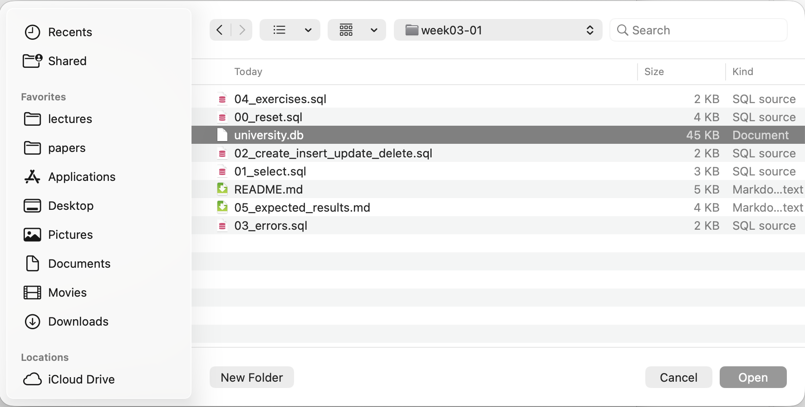
데이터베이스 / WEEK 3-1 / DBeaver 연결
DBeaver 2 DB 파일 선택
연결 설정의 파일 선택 창에서 university.db를 선택합니다.
Codes/week03-01/university.db를 선택하고 Open을 누른 뒤 연결 설정을 완료합니다.
11
Notes:
사용자 제공 DBeaver 캡처 (2026-09-14). /Users/mingi_kyung/lectures/database/materials/pics/week3-1/스크린샷 2026-09-14 오후 5.25.36.png 연결 설정의 파일 선택 창에서 university.db를 선택합니다. Codes/week03-01/university.db를 선택하고 Open을 누른 뒤 연결 설정을 완료합니다.

Slide 12
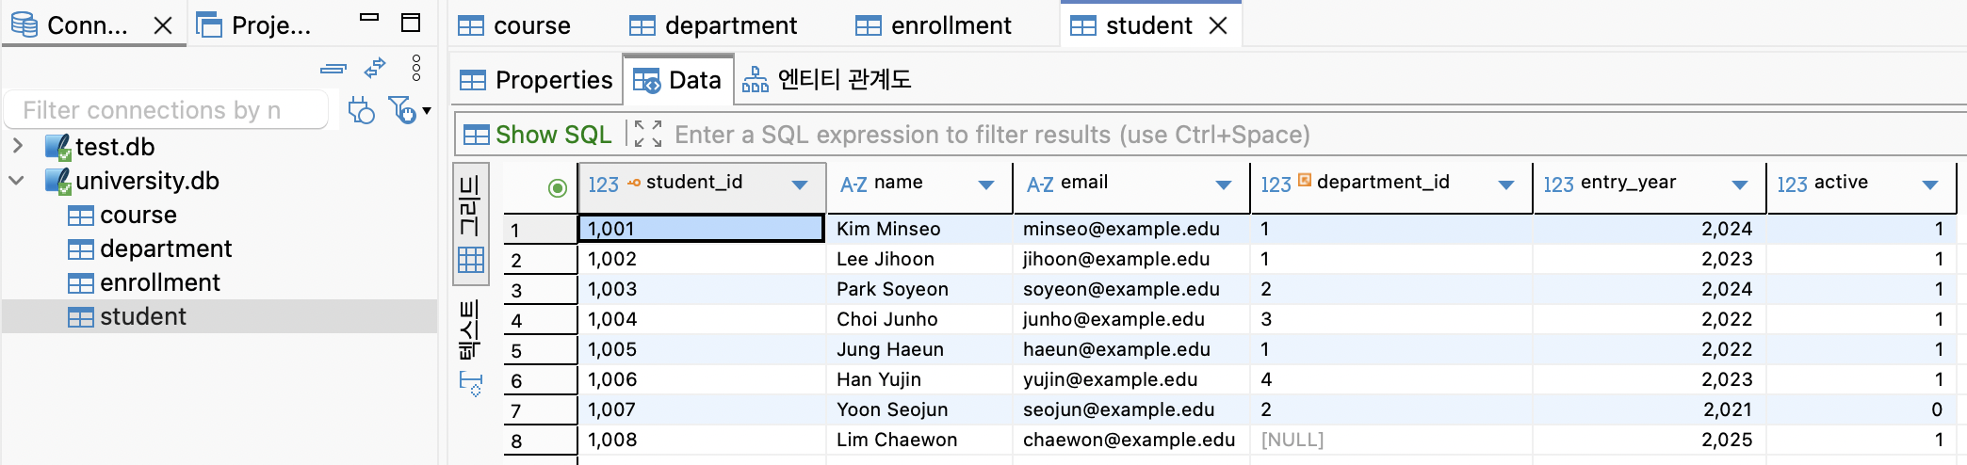
데이터베이스 / WEEK 3-1 / DBeaver 연결
DBeaver 3 연결과 학생 데이터
왼쪽 university.db를 펼친 뒤 student 테이블의 Data 탭을 엽니다.
확인할 내용
학생 8행 / 1008 학생의 department_id는 NULL
연결 이름이 university.db인지 확인합니다. 이전 수업의 test.db와 구분합니다.
12
Notes:
사용자 제공 DBeaver 캡처 (2026-09-14). /Users/mingi_kyung/lectures/database/materials/pics/week3-1/스크린샷 2026-09-14 오후 5.26.41.png 왼쪽 university.db를 펼친 뒤 student 테이블의 Data 탭을 엽니다. 연결 이름이 university.db인지 확인합니다. 이전 수업의 test.db와 구분합니다.

Slide 13
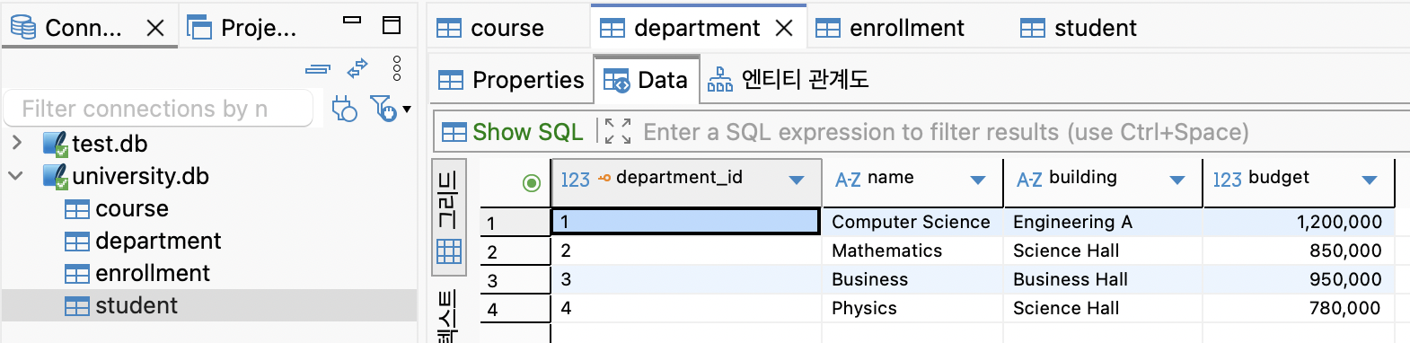
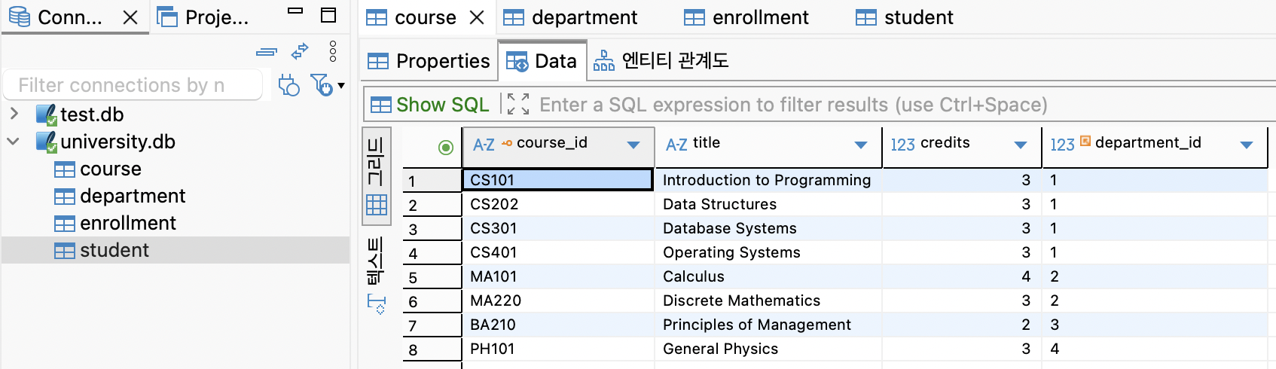
데이터베이스 / WEEK 3-1 / DBeaver 연결
DBeaver 4 학과와 과목 데이터
department와 course를 각각 열어 행 수와 열 이름을 확인합니다.
department는 4행, course는 8행입니다. 학과 번호는 student·course의 외래 키와 연결됩니다.
13
Notes:
사용자 제공 DBeaver 캡처 (2026-09-14). /Users/mingi_kyung/lectures/database/materials/pics/week3-1/스크린샷 2026-09-14 오후 5.26.22.png /Users/mingi_kyung/lectures/database/materials/pics/week3-1/스크린샷 2026-09-14 오후 5.26.14.png department와 course를 각각 열어 행 수와 열 이름을 확인합니다. department는 4행, course는 8행입니다. 학과 번호는 student·course의 외래 키와 연결됩니다.

Slide 14
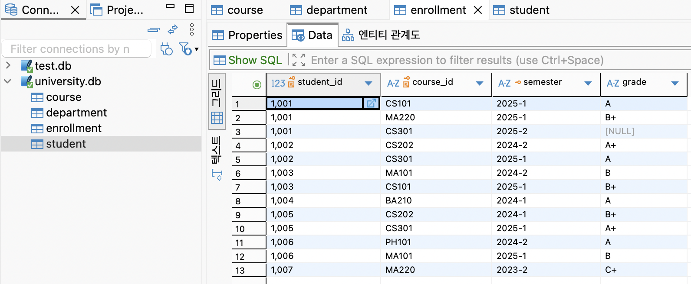
데이터베이스 / WEEK 3-1 / DBeaver 연결
DBeaver 5 수강 기록 확인
enrollment에서 학번, 과목 코드, 학기와 성적을 확인합니다.
수강 기록 13행. 1001 학생의 CS301, 2025-2 성적은 아직 미확정이므로 NULL입니다.
14
Notes:
사용자 제공 DBeaver 캡처 (2026-09-14). /Users/mingi_kyung/lectures/database/materials/pics/week3-1/스크린샷 2026-09-14 오후 5.26.34.png enrollment에서 학번, 과목 코드, 학기와 성적을 확인합니다. 수강 기록 13행. 1001 학생의 CS301, 2025-2 성적은 아직 미확정이므로 NULL입니다.

Slide 15
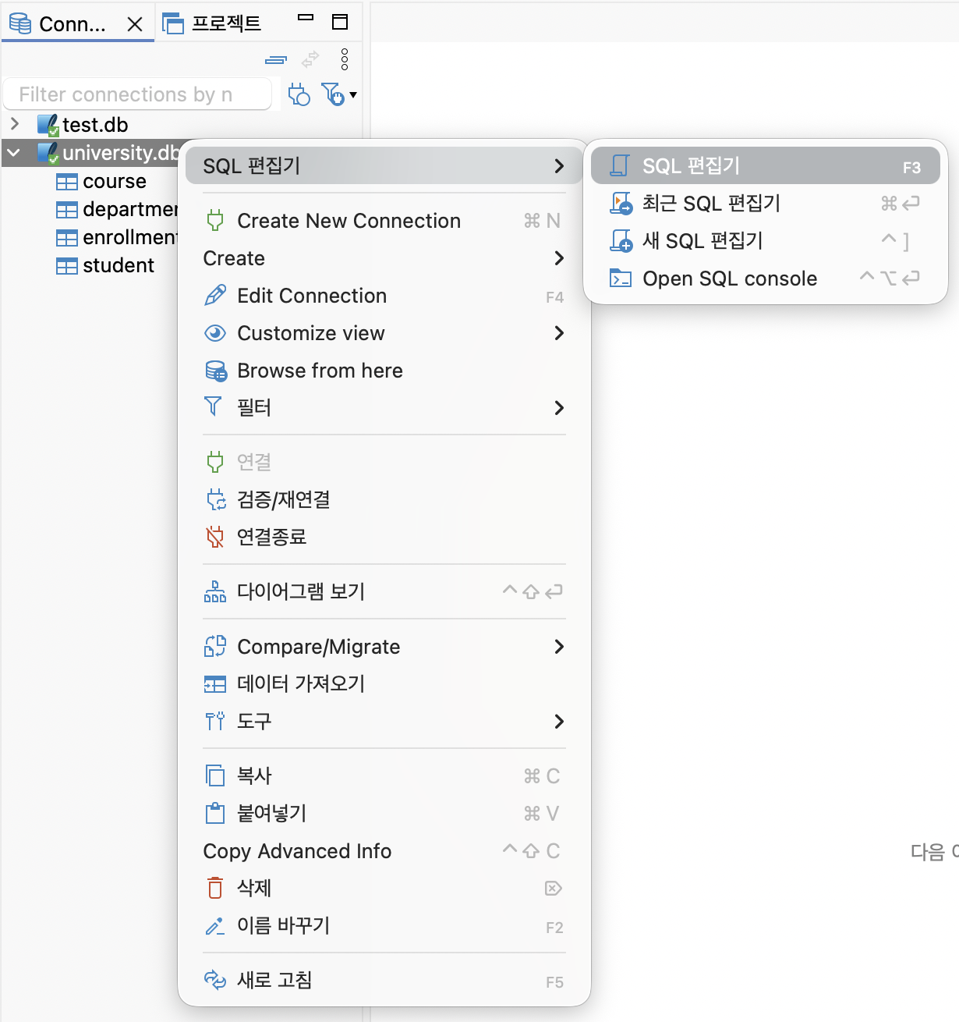
데이터베이스 / WEEK 3-1 / DBeaver 연결
DBeaver 6 SQL 편집기 열기
university.db를 우클릭하고 SQL 편집기 메뉴를 엽니다.
새 SQL 편집기
메뉴에서 새 SQL 편집기를
선택합니다.
편집기의 연결 대상이
university.db인지 확인합니다.
SQL 편집기에서 문장을 작성하고 실행합니다. 데이터 필터 입력란과 구분합니다.
15
Notes:
사용자 제공 DBeaver 캡처 (2026-09-14). /Users/mingi_kyung/lectures/database/materials/pics/week3-1/스크린샷 2026-09-14 오후 5.27.37.png university.db를 우클릭하고 SQL 편집기 메뉴를 엽니다. SQL 편집기에서 문장을 작성하고 실행합니다. 데이터 필터 입력란과 구분합니다.

Slide 16
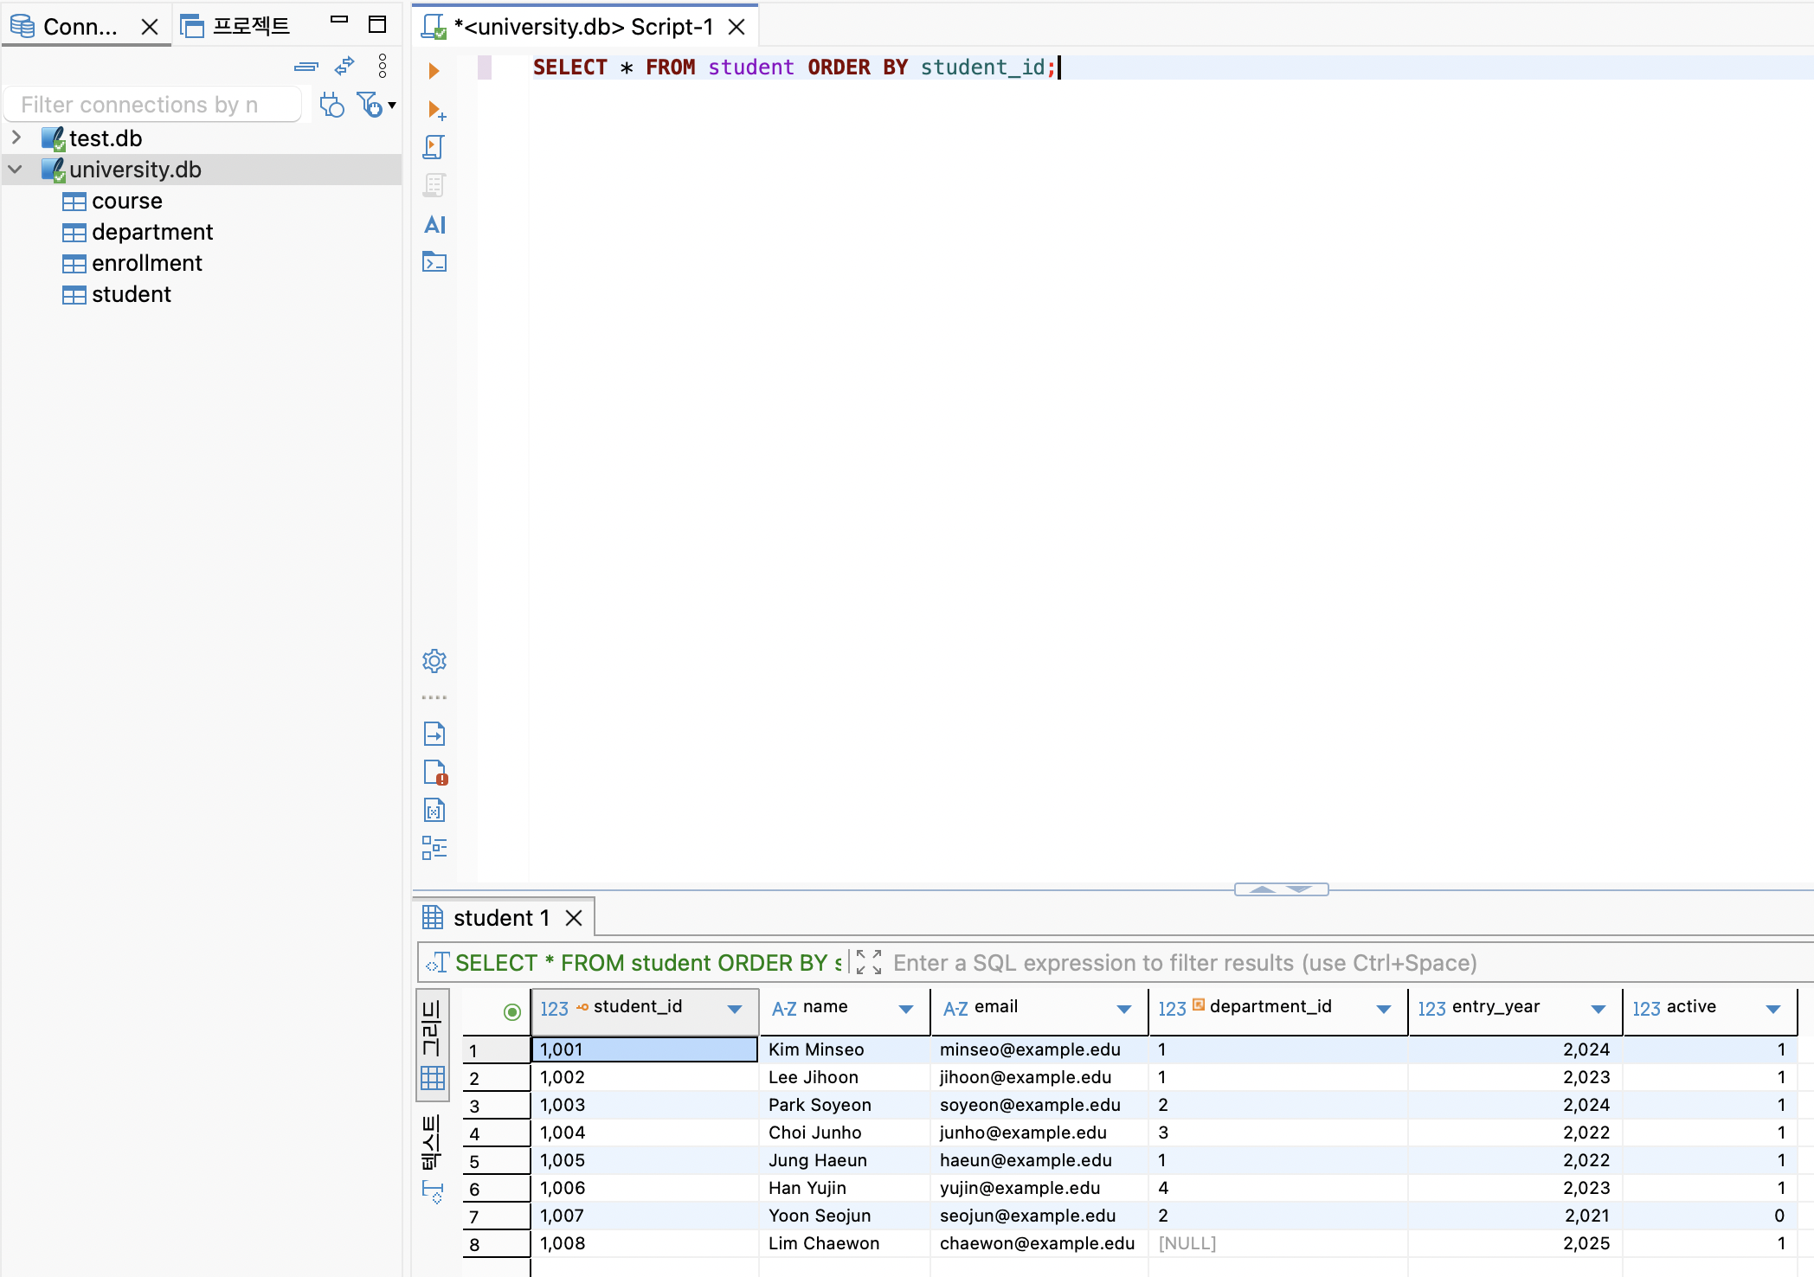
데이터베이스 / WEEK 3-1 / DBeaver 연결
DBeaver 7 첫 SELECT 실행
SQL을 입력한 뒤 해당 문장에 커서를 두고 SQL 실행 버튼을 누릅니다.
Q01 실행문
SELECT *
FROM student
ORDER BY
student_id;
하단 결과 창에서
학생 8행과
학번 순서를 확인합니다.
다음 슬라이드의 버전·외래 키 설정을 확인한 뒤 Q01~Q18 실습을 진행합니다.
16
Notes:
사용자 제공 DBeaver 캡처 (2026-09-14). /Users/mingi_kyung/lectures/database/materials/pics/week3-1/스크린샷 2026-09-14 오후 5.29.14.png SQL을 입력한 뒤 해당 문장에 커서를 두고 SQL 실행 버튼을 누릅니다. 다음 슬라이드의 버전·외래 키 설정을 확인한 뒤 Q01~Q18 실습을 진행합니다.

Slide 17
데이터베이스 / WEEK 3-1 / SQL 실습
SQLite 연결과 설정
university.db를 열고 아래 문장을 하나씩 실행합니다.
SELECT sqlite_version();
PRAGMA foreign_keys = ON;
PRAGMA foreign_keys;
버전 3.37.0 이상, foreign_keys 결과 1을 확인합니다.
새 연결마다 외래 키를 켭니다. 진행 중인 트랜잭션 밖에서 설정합니다.
17
Notes:
자료: Codes/week03-01의 SQL 및 가상 데이터. 교재: Database System Concepts, 7e, Chapter 3. STRICT 테이블에 필요한 최소 버전은 3.37.0. GUI에서는 해당 SQLite DB 연결의 SQL 편집기를 사용한다. CLI .read와 .headers 명령은 SQL 문법이 아니므로 GUI SQL 실행 창에 입력하지 않는다.

Slide 18
데이터베이스 / WEEK 3-1 / SQL 실습
샘플 데이터의 구조
department 4행
학과 번호, 학과명, 건물, 예산
student 8행
학번, 이름, 이메일, 소속 학과, 입학 연도, 재학 여부
course 8행
과목 코드, 과목명, 학점, 개설 학과
enrollment 13행
학번, 과목 코드, 학기, 성적
학과 1=컴퓨터공학, 2=수학, 3=경영, 4=물리. 모든 데이터는 가상입니다.
18
Notes:
자료: Codes/week03-01의 SQL 및 가상 데이터. 교재: Database System Concepts, 7e, Chapter 3.

Slide 19
데이터베이스 / WEEK 3-1 / SQL 실습
실행 전 결과 예측
각 쿼리에서 확인할 내용
어느 테이블에서 읽는가?
어떤 열을 출력하는가?
어떤 행이 조건을 만족하는가?
결과는 몇 행이고 어떤 순서인가?
예측을 적고 실행한 뒤 05_expected_results.md와 비교합니다.
19
Notes:
자료: Codes/week03-01의 SQL 및 가상 데이터. 교재: Database System Concepts, 7e, Chapter 3.

Slide 20
SELECT와 조건 조회
Notes:
소단원 간지

Slide 21
데이터베이스 / WEEK 3-1 / 조건 조회
Q01 전체 학생 조회
학번 순서로 8행
SELECT *
FROM student
ORDER BY student_id;
결과 8행 / student_id: 1001, 1002, 1003, 1004, 1005, 1006, 1007, 1008
*는 모든 열입니다. student에는 8명의 학생이 있습니다.
21
Notes:
자료: Codes/week03-01의 SQL 및 가상 데이터. 교재: Database System Concepts, 7e, Chapter 3. 실행 파일: Codes/week03-01/01_select.sql Q01 SELECT * FROM student ORDER BY student_id; 예상 결과 열: ['student_id', 'name', 'email', 'department_id', 'entry_year', 'active'] 예상 결과: [(1001, 'Kim Minseo', 'minseo@example.edu', 1, 2024, 1), (1002, 'Lee Jihoon', 'jihoon@example.edu', 1, 2023, 1), (1003, 'Park Soyeon', 'soyeon@example.edu', 2, 2024, 1), (1004, 'Choi Junho', 'junho@example.edu', 3, 2022, 1), (1005, 'Jung Haeun', 'haeun@example.edu', 1, 2022, 1), (1006, 'Han Yujin', 'yujin@example.edu', 4, 2023, 1), (1007, 'Yoon Seojun', 'seojun@example.edu', 2, 2021, 0), (1008, 'Lim Chaewon', 'chaewon@example.edu', None, 2025, 1)] 학생이 직접 조건을 바꾼 뒤 행 수가 달라지는 이유를 설명하게 한다.

Slide 22
데이터베이스 / WEEK 3-1 / 조건 조회
Q02 필요한 열과 별칭
학번·이름만 조회
SELECT student_id AS 학번, name AS 이름
FROM student
ORDER BY student_id;
결과 8행 / 학번: 1001, 1002, 1003, 1004, 1005, 1006, 1007, 1008
AS는 결과 열 이름을 바꿉니다. 원본 열 이름은 그대로입니다.
22
Notes:
자료: Codes/week03-01의 SQL 및 가상 데이터. 교재: Database System Concepts, 7e, Chapter 3. 실행 파일: Codes/week03-01/01_select.sql Q02 SELECT student_id AS 학번, name AS 이름 FROM student ORDER BY student_id; 예상 결과 열: ['학번', '이름'] 예상 결과: [(1001, 'Kim Minseo'), (1002, 'Lee Jihoon'), (1003, 'Park Soyeon'), (1004, 'Choi Junho'), (1005, 'Jung Haeun'), (1006, 'Han Yujin'), (1007, 'Yoon Seojun'), (1008, 'Lim Chaewon')] 학생이 직접 조건을 바꾼 뒤 행 수가 달라지는 이유를 설명하게 한다.

Slide 23
데이터베이스 / WEEK 3-1 / 조건 조회
Q03 WHERE
컴퓨터공학과(1) 학생
SELECT student_id, name
FROM student
WHERE department_id = 1
ORDER BY student_id;
결과 3행 / student_id: 1001, 1002, 1005
학과 번호 1에 해당하는 학생만 남습니다.
23
Notes:
자료: Codes/week03-01의 SQL 및 가상 데이터. 교재: Database System Concepts, 7e, Chapter 3. 실행 파일: Codes/week03-01/01_select.sql Q03 SELECT student_id, name FROM student WHERE department_id = 1 ORDER BY student_id; 예상 결과 열: ['student_id', 'name'] 예상 결과: [(1001, 'Kim Minseo'), (1002, 'Lee Jihoon'), (1005, 'Jung Haeun')] 학생이 직접 조건을 바꾼 뒤 행 수가 달라지는 이유를 설명하게 한다.

Slide 24
데이터베이스 / WEEK 3-1 / 조건 조회
Q04 비교
2024년 이후 입학생
SELECT student_id, name, entry_year
FROM student
WHERE entry_year >= 2024
ORDER BY student_id;
결과 3행 / student_id: 1001, 1003, 1008
>=는 기준값 2024도 포함합니다.
24
Notes:
자료: Codes/week03-01의 SQL 및 가상 데이터. 교재: Database System Concepts, 7e, Chapter 3. 실행 파일: Codes/week03-01/01_select.sql Q04 SELECT student_id, name, entry_year FROM student WHERE entry_year >= 2024 ORDER BY student_id; 예상 결과 열: ['student_id', 'name', 'entry_year'] 예상 결과: [(1001, 'Kim Minseo', 2024), (1003, 'Park Soyeon', 2024), (1008, 'Lim Chaewon', 2025)] 학생이 직접 조건을 바꾼 뒤 행 수가 달라지는 이유를 설명하게 한다.

Slide 25
데이터베이스 / WEEK 3-1 / 조건 조회
Q05 AND
컴퓨터공학과이면서 2023년 이후 입학
SELECT student_id, name
FROM student
WHERE department_id = 1 AND entry_year >= 2023
ORDER BY student_id;
결과 2행 / student_id: 1001, 1002
AND는 두 조건을 모두 만족해야 합니다.
25
Notes:
자료: Codes/week03-01의 SQL 및 가상 데이터. 교재: Database System Concepts, 7e, Chapter 3. 실행 파일: Codes/week03-01/01_select.sql Q05 SELECT student_id, name FROM student WHERE department_id = 1 AND entry_year >= 2023 ORDER BY student_id; 예상 결과 열: ['student_id', 'name'] 예상 결과: [(1001, 'Kim Minseo'), (1002, 'Lee Jihoon')] 학생이 직접 조건을 바꾼 뒤 행 수가 달라지는 이유를 설명하게 한다.

Slide 26
데이터베이스 / WEEK 3-1 / 조건 조회
Q06 괄호·OR
학과 1 또는 2이며 2024년 입학
SELECT student_id, name
FROM student
WHERE (department_id = 1
OR department_id = 2)
AND entry_year = 2024
ORDER BY student_id;
결과 2행 / student_id: 1001, 1003
OR 조건을 괄호로 묶은 뒤 입학 연도를 검사합니다.
26
Notes:
자료: Codes/week03-01의 SQL 및 가상 데이터. 교재: Database System Concepts, 7e, Chapter 3. 실행 파일: Codes/week03-01/01_select.sql Q06 SELECT student_id, name FROM student WHERE (department_id = 1 OR department_id = 2) AND entry_year = 2024 ORDER BY student_id; 예상 결과 열: ['student_id', 'name'] 예상 결과: [(1001, 'Kim Minseo'), (1003, 'Park Soyeon')] 학생이 직접 조건을 바꾼 뒤 행 수가 달라지는 이유를 설명하게 한다.

Slide 27
데이터베이스 / WEEK 3-1 / 조건 조회
Q07 IN
수학과(2) 또는 물리학과(4)
SELECT student_id, name
FROM student
WHERE department_id IN (2, 4)
ORDER BY student_id;
결과 3행 / student_id: 1003, 1006, 1007
IN은 목록 중 하나와 같은지를 검사합니다.
27
Notes:
자료: Codes/week03-01의 SQL 및 가상 데이터. 교재: Database System Concepts, 7e, Chapter 3. 실행 파일: Codes/week03-01/01_select.sql Q07 SELECT student_id, name FROM student WHERE department_id IN (2, 4) ORDER BY student_id; 예상 결과 열: ['student_id', 'name'] 예상 결과: [(1003, 'Park Soyeon'), (1006, 'Han Yujin'), (1007, 'Yoon Seojun')] 학생이 직접 조건을 바꾼 뒤 행 수가 달라지는 이유를 설명하게 한다.

Slide 28
데이터베이스 / WEEK 3-1 / 조건 조회
Q08 BETWEEN
2022~2023년 입학 (양 끝 포함)
SELECT student_id, name, entry_year
FROM student
WHERE entry_year BETWEEN 2022 AND 2023
ORDER BY student_id;
결과 4행 / student_id: 1002, 1004, 1005, 1006
BETWEEN은 2022와 2023을 모두 포함합니다.
28
Notes:
자료: Codes/week03-01의 SQL 및 가상 데이터. 교재: Database System Concepts, 7e, Chapter 3. 실행 파일: Codes/week03-01/01_select.sql Q08 SELECT student_id, name, entry_year FROM student WHERE entry_year BETWEEN 2022 AND 2023 ORDER BY student_id; 예상 결과 열: ['student_id', 'name', 'entry_year'] 예상 결과: [(1002, 'Lee Jihoon', 2023), (1004, 'Choi Junho', 2022), (1005, 'Jung Haeun', 2022), (1006, 'Han Yujin', 2023)] 학생이 직접 조건을 바꾼 뒤 행 수가 달라지는 이유를 설명하게 한다.

Slide 29
데이터베이스 / WEEK 3-1 / 조건 조회
Q09 LIKE
Kim으로 시작하는 이름 (%는 0개 이상의 문자)
SELECT student_id, name
FROM student
WHERE name LIKE 'Kim%'
ORDER BY student_id;
결과 1행 / student_id: 1001
%는 길이 0 이상의 문자열과 일치합니다.
29
Notes:
자료: Codes/week03-01의 SQL 및 가상 데이터. 교재: Database System Concepts, 7e, Chapter 3. 실행 파일: Codes/week03-01/01_select.sql Q09 SELECT student_id, name FROM student WHERE name LIKE 'Kim%' ORDER BY student_id; 예상 결과 열: ['student_id', 'name'] 예상 결과: [(1001, 'Kim Minseo')] 학생이 직접 조건을 바꾼 뒤 행 수가 달라지는 이유를 설명하게 한다.

Slide 30
데이터베이스 / WEEK 3-1 / 조건 조회
Q10 LIKE
CS 다음 정확히 세 글자인 과목 코드 (_는 문자 한 개)
SELECT course_id, title
FROM course
WHERE course_id LIKE 'CS___'
ORDER BY course_id;
결과 4행 / course_id: CS101, CS202, CS301, CS401
_는 정확히 한 문자입니다. CS 뒤 세 문자를 검사합니다.
30
Notes:
자료: Codes/week03-01의 SQL 및 가상 데이터. 교재: Database System Concepts, 7e, Chapter 3. 실행 파일: Codes/week03-01/01_select.sql Q10 SELECT course_id, title FROM course WHERE course_id LIKE 'CS___' ORDER BY course_id; 예상 결과 열: ['course_id', 'title'] 예상 결과: [('CS101', 'Introduction to Programming'), ('CS202', 'Data Structures'), ('CS301', 'Database Systems'), ('CS401', 'Operating Systems')] 학생이 직접 조건을 바꾼 뒤 행 수가 달라지는 이유를 설명하게 한다.

Slide 31
데이터베이스 / WEEK 3-1 / 조건 조회
Q11 DISTINCT
입학 연도 중복 제거
SELECT DISTINCT entry_year
FROM student
ORDER BY entry_year;
결과 5행 / entry_year: 2021, 2022, 2023, 2024, 2025
DISTINCT는 선택한 결과 열 조합의 중복을 제거합니다.
31
Notes:
자료: Codes/week03-01의 SQL 및 가상 데이터. 교재: Database System Concepts, 7e, Chapter 3. 실행 파일: Codes/week03-01/01_select.sql Q11 SELECT DISTINCT entry_year FROM student ORDER BY entry_year; 예상 결과 열: ['entry_year'] 예상 결과: [(2021,), (2022,), (2023,), (2024,), (2025,)] 학생이 직접 조건을 바꾼 뒤 행 수가 달라지는 이유를 설명하게 한다.

Slide 32
데이터베이스 / WEEK 3-1 / 조건 조회
Q12 ORDER BY
최신 입학 연도 우선, 같은 연도는 학번 오름차순
SELECT student_id, name, entry_year
FROM student
ORDER BY entry_year DESC, student_id ASC;
결과 8행 / student_id: 1008, 1001, 1003, 1002, 1006, 1004, 1005, 1007
동률일 때의 학번 순서까지 지정하면 결과를 비교하기 쉽습니다.
32
Notes:
자료: Codes/week03-01의 SQL 및 가상 데이터. 교재: Database System Concepts, 7e, Chapter 3. 실행 파일: Codes/week03-01/01_select.sql Q12 SELECT student_id, name, entry_year FROM student ORDER BY entry_year DESC, student_id ASC; 예상 결과 열: ['student_id', 'name', 'entry_year'] 예상 결과: [(1008, 'Lim Chaewon', 2025), (1001, 'Kim Minseo', 2024), (1003, 'Park Soyeon', 2024), (1002, 'Lee Jihoon', 2023), (1006, 'Han Yujin', 2023), (1004, 'Choi Junho', 2022), (1005, 'Jung Haeun', 2022), (1007, 'Yoon Seojun', 2021)] 학생이 직접 조건을 바꾼 뒤 행 수가 달라지는 이유를 설명하게 한다.

Slide 33
데이터베이스 / WEEK 3-1 / 조건 조회
Q13 LIMIT
위 정렬의 처음 3명
SELECT student_id, name, entry_year
FROM student
ORDER BY entry_year DESC, student_id ASC
LIMIT 3;
결과 3행 / student_id: 1008, 1001, 1003
먼저 정렬한 결과에서 처음 3행을 가져옵니다.
33
Notes:
자료: Codes/week03-01의 SQL 및 가상 데이터. 교재: Database System Concepts, 7e, Chapter 3. 실행 파일: Codes/week03-01/01_select.sql Q13 SELECT student_id, name, entry_year FROM student ORDER BY entry_year DESC, student_id ASC LIMIT 3; 예상 결과 열: ['student_id', 'name', 'entry_year'] 예상 결과: [(1008, 'Lim Chaewon', 2025), (1001, 'Kim Minseo', 2024), (1003, 'Park Soyeon', 2024)] 학생이 직접 조건을 바꾼 뒤 행 수가 달라지는 이유를 설명하게 한다.

Slide 34
데이터베이스 / WEEK 3-1 / 조건 조회
Q14 계산식
과목별 주당 수업시간(1학점=50분 가정)
SELECT course_id, credits, credits * 50 AS weekly_minutes
FROM course
ORDER BY course_id;
결과 8행 / course_id: BA210, CS101, CS202, CS301, CS401, MA101, MA220, PH101
계산한 값을 출력하며, 저장된 credits 값은 바뀌지 않습니다.
34
Notes:
자료: Codes/week03-01의 SQL 및 가상 데이터. 교재: Database System Concepts, 7e, Chapter 3. 실행 파일: Codes/week03-01/01_select.sql Q14 SELECT course_id, credits, credits * 50 AS weekly_minutes FROM course ORDER BY course_id; 예상 결과 열: ['course_id', 'credits', 'weekly_minutes'] 예상 결과: [('BA210', 2, 100), ('CS101', 3, 150), ('CS202', 3, 150), ('CS301', 3, 150), ('CS401', 3, 150), ('MA101', 4, 200), ('MA220', 3, 150), ('PH101', 3, 150)] 학생이 직접 조건을 바꾼 뒤 행 수가 달라지는 이유를 설명하게 한다.

Slide 35
데이터베이스 / WEEK 3-1 / 조건 조회
Q15 NULL 맛보기
소속 학과가 없는 학생
SELECT student_id, name
FROM student
WHERE department_id IS NULL
ORDER BY student_id;
결과 1행 / student_id: 1008
학과 미정인 학생의 department_id는 NULL입니다.
35
Notes:
자료: Codes/week03-01의 SQL 및 가상 데이터. 교재: Database System Concepts, 7e, Chapter 3. 실행 파일: Codes/week03-01/01_select.sql Q15 SELECT student_id, name FROM student WHERE department_id IS NULL ORDER BY student_id; 예상 결과 열: ['student_id', 'name'] 예상 결과: [(1008, 'Lim Chaewon')] 학생이 직접 조건을 바꾼 뒤 행 수가 달라지는 이유를 설명하게 한다.

Slide 36
데이터베이스 / WEEK 3-1 / 조건 조회
Q16 NULL 비교 실수
오류는 없지만 0행. Q15와 비교
SELECT student_id, name
FROM student
WHERE department_id = NULL
ORDER BY student_id;
결과 0행
NULL과 =로 비교하면 TRUE가 되지 않습니다. IS NULL로 고칩니다.
36
Notes:
자료: Codes/week03-01의 SQL 및 가상 데이터. 교재: Database System Concepts, 7e, Chapter 3. 실행 파일: Codes/week03-01/01_select.sql Q16 SELECT student_id, name FROM student WHERE department_id = NULL ORDER BY student_id; 예상 결과 열: ['student_id', 'name'] 예상 결과: [] 학생이 직접 조건을 바꾼 뒤 행 수가 달라지는 이유를 설명하게 한다.

Slide 37
데이터베이스 / WEEK 3-1 / 조건 조회
Q17 부정 조건
현재 재학하지 않는 학생
SELECT student_id, name
FROM student
WHERE active <> 1
ORDER BY student_id;
결과 1행 / student_id: 1007
active는 1=재학, 0=비재학입니다.
37
Notes:
자료: Codes/week03-01의 SQL 및 가상 데이터. 교재: Database System Concepts, 7e, Chapter 3. 실행 파일: Codes/week03-01/01_select.sql Q17 SELECT student_id, name FROM student WHERE active <> 1 ORDER BY student_id; 예상 결과 열: ['student_id', 'name'] 예상 결과: [(1007, 'Yoon Seojun')] 학생이 직접 조건을 바꾼 뒤 행 수가 달라지는 이유를 설명하게 한다.

Slide 38
데이터베이스 / WEEK 3-1 / 조건 조회
Q18 조건과 정렬 조합
3학점 이상 과목, 학점 내림차순·코드 오름차순
SELECT course_id, title, credits
FROM course
WHERE credits >= 3
ORDER BY credits DESC, course_id;
결과 7행 / course_id: MA101, CS101, CS202, CS301, CS401, MA220, PH101
조건으로 행을 고른 뒤 학점과 코드 순서로 정렬합니다.
38
Notes:
자료: Codes/week03-01의 SQL 및 가상 데이터. 교재: Database System Concepts, 7e, Chapter 3. 실행 파일: Codes/week03-01/01_select.sql Q18 SELECT course_id, title, credits FROM course WHERE credits >= 3 ORDER BY credits DESC, course_id; 예상 결과 열: ['course_id', 'title', 'credits'] 예상 결과: [('MA101', 'Calculus', 4), ('CS101', 'Introduction to Programming', 3), ('CS202', 'Data Structures', 3), ('CS301', 'Database Systems', 3), ('CS401', 'Operating Systems', 3), ('MA220', 'Discrete Mathematics', 3), ('PH101', 'General Physics', 3)] 학생이 직접 조건을 바꾼 뒤 행 수가 달라지는 이유를 설명하게 한다.

Slide 39
테이블 생성과 데이터 변경
Notes:
소단원 간지

Slide 40
데이터베이스 / WEEK 3-1 / 데이터 변경
DDL과 DML
CREATE TABLE
테이블의 열, 자료형, 제약조건을 정의합니다.
INSERT
새 행을 추가합니다.
UPDATE
조건에 맞는 행의 값을 변경합니다.
DELETE
조건에 맞는 행을 삭제합니다.
02 파일은 practice_student만 변경합니다. 원본 student와 구분합니다.
40
Notes:
자료: Codes/week03-01의 SQL 및 가상 데이터. 교재: Database System Concepts, 7e, Chapter 3.

Slide 41
데이터베이스 / WEEK 3-1 / 데이터 변경
STEP 1 연습용 테이블 생성
DROP TABLE IF EXISTS practice_student;
CREATE TABLE practice_student (
student_id INTEGER PRIMARY KEY,
name TEXT NOT NULL,
email TEXT NOT NULL UNIQUE,
department_id INTEGER
REFERENCES department(department_id),
entry_year INTEGER NOT NULL
CHECK (entry_year BETWEEN 2000 AND 2100),
active INTEGER NOT NULL DEFAULT 1
CHECK (active IN (0, 1))
) STRICT;
02 파일 STEP 1과 같은 정의입니다. 다시 실행하면 연습 데이터가 삭제됩니다.
41
Notes:
자료: Codes/week03-01의 SQL 및 가상 데이터. 교재: Database System Concepts, 7e, Chapter 3. 학생에게 PK/FK/NOT NULL/UNIQUE/CHECK/DEFAULT의 역할을 찾게 한다. STRICT는 저장 자료형을 검사하지만 변환 가능한 값까지 모두 거부하는 것은 아니다.

Slide 42
데이터베이스 / WEEK 3-1 / 데이터 변경
STEP 2 INSERT와 기본값
INSERT INTO practice_student
(student_id, name, email,
department_id, entry_year)
VALUES
(9001, 'Kim Practice', 'practice1@example.edu', 1, 2026),
(9002, 'Lee Practice', 'practice2@example.edu', 2, 2025),
(9003, 'Park Practice', 'practice3@example.edu', NULL, 2026);
SELECT * FROM practice_student
ORDER BY student_id;
결과 3행. active는 생략했으므로 모두 1입니다. NULL은 따옴표 없이 씁니다.
42
Notes:
자료: Codes/week03-01의 SQL 및 가상 데이터. 교재: Database System Concepts, 7e, Chapter 3.

Slide 43
데이터베이스 / WEEK 3-1 / 데이터 변경
STEP 3 UPDATE 대상 확인
SELECT * FROM practice_student
WHERE student_id = 9002;
UPDATE practice_student
SET department_id = 1, active = 0
WHERE student_id = 9002;
SELECT * FROM practice_student
WHERE student_id = 9002;
9002 한 명만 학과 1, active 0으로 바뀝니다. 같은 WHERE로 전후를 확인합니다.
43
Notes:
자료: Codes/week03-01의 SQL 및 가상 데이터. 교재: Database System Concepts, 7e, Chapter 3.

Slide 44
데이터베이스 / WEEK 3-1 / 데이터 변경
STEP 4 DELETE 대상 확인
SELECT * FROM practice_student
WHERE student_id = 9003;
DELETE FROM practice_student
WHERE student_id = 9003;
SELECT * FROM practice_student
ORDER BY student_id;
결과는 9001과 9002 두 행입니다. DELETE 후에도 테이블 정의는 남습니다.
44
Notes:
자료: Codes/week03-01의 SQL 및 가상 데이터. 교재: Database System Concepts, 7e, Chapter 3.

Slide 45
데이터베이스 / WEEK 3-1 / 데이터 변경
STEP 5 WHERE 없는 UPDATE
BEGIN;
UPDATE practice_student SET active = 0;
SELECT * FROM practice_student
ORDER BY student_id;
ROLLBACK;
SELECT * FROM practice_student
ORDER BY student_id;
변경 직후: 두 학생 모두 0. ROLLBACK 후: 9001은 1, 9002는 0.
45
Notes:
자료: Codes/week03-01의 SQL 및 가상 데이터. 교재: Database System Concepts, 7e, Chapter 3. 하나의 연결에서 순서대로 실행한다. BEGIN 실행 전 기존 트랜잭션이 없어야 한다. ROLLBACK은 아직 COMMIT하지 않은 현재 트랜잭션의 변경만 취소한다. 이전 STEP 2~4의 변경을 모두 되돌리는 명령이 아니다.

Slide 46
SQL 오류 확인
Notes:
소단원 간지

Slide 47
데이터베이스 / WEEK 3-1 / 오류 확인
오류 재현 실습
03_errors.sql의 E01~E08
먼저 PRAGMA foreign_keys 결과 1 확인
오류 블록 하나만 선택하여 실행
오류 메시지에서 제약조건 또는 위치 확인
원인을 한 문장으로 적고 수정 방법 설명
이 파일은 의도적으로 실패합니다. 전체 실행 대신 오류 하나씩 확인합니다.
47
Notes:
자료: Codes/week03-01의 SQL 및 가상 데이터. 교재: Database System Concepts, 7e, Chapter 3.

Slide 48
데이터베이스 / WEEK 3-1 / 오류 확인
E01~E04 키와 필수 값
E01 PRIMARY KEY
이미 존재하는 학번 1001을 다시 넣으면 실패합니다.
E02 NOT NULL
name에 NULL을 넣으면 실패합니다.
E03 UNIQUE
이미 존재하는 이메일을 넣으면 실패합니다.
E04 FOREIGN KEY
존재하지 않는 학과 번호 99를 참조하면 실패합니다.
48
Notes:
자료: Codes/week03-01의 SQL 및 가상 데이터. 교재: Database System Concepts, 7e, Chapter 3. 03_errors.sql E01~E04를 한 문장씩 실행한다. 수정문은 원본 student 대신 practice_student에서 실험한다.

Slide 49
데이터베이스 / WEEK 3-1 / 오류 확인
E05~E08 값과 SQL 표현
E05 CHECK
active에 2를 넣으면 허용 범위 0, 1을 벗어납니다.
E06 STRICT 자료형
정수 entry_year에 'hello'를 넣으면 실패합니다.
E07 열 이름
student_name은 이 스키마에 없는 열입니다.
E08 문법
SELEC은 SELECT의 오타입니다.
49
Notes:
자료: Codes/week03-01의 SQL 및 가상 데이터. 교재: Database System Concepts, 7e, Chapter 3. 오류의 정확한 문구는 도구와 버전에 따라 다를 수 있다. E06은 변환 불가능한 문자열로 검사하며 숫자 문자열의 자동 변환과 구분한다.

Slide 50
개별 실습
Notes:
소단원 간지

Slide 51
데이터베이스 / WEEK 3-1 / 개별 문제
P01~P04 직접 작성
P01 재학 중인 학생
학번과 이름을 학번 오름차순으로 조회
P02 컴퓨터공학과의 이전 입학생
학과 1이면서 2023년 이전 입학한 학생의 학번·이름 조회
P03 과목명 검색
제목에 Management가 포함된 과목의 코드·제목 조회
P04 학점 종류
과목의 학점을 중복 없이 오름차순으로 조회
04_exercises.sql에 직접 SQL을 작성합니다.
51
Notes:
자료: Codes/week03-01의 SQL 및 가상 데이터. 교재: Database System Concepts, 7e, Chapter 3.

Slide 52
데이터베이스 / WEEK 3-1 / 개별 문제
P05~P08 조건 조합
P05 가장 오래된 입학생 2명
학번·이름·입학 연도 조회, 입학 연도와 학번 오름차순
P06 학과가 정해진 최근 입학생
학과가 있고 2024년 이후 입학한 학생의 학번·이름 조회
P07 AND와 OR 수정
학과 1 또는 2이면서 2024년 입학한 학생을 찾도록 수정
P08 3학점이 아닌 과목
3학점 미만 또는 초과인 과목의 코드·학점을 코드 순 조회
조건뿐 아니라 출력 열과 정렬 기준도 문제에 맞춥니다.
52
Notes:
자료: Codes/week03-01의 SQL 및 가상 데이터. 교재: Database System Concepts, 7e, Chapter 3.

Slide 53
데이터베이스 / WEEK 3-1 / 개별 문제
P09~P12 변경과 오류 설명
P09 새 학생 추가
9201, 'New Student', 'new@example.edu', 학과 3, 2026년
P10 소속 변경
9201의 학과를 2로 변경하고 해당 학생 조회
P11 학생 삭제
9201을 삭제하고 조회 결과 0행 확인
P12 오류 수정
03 파일에서 오류 하나를 골라 원인과 수정문 작성
02 실습 후 practice_student에서 진행합니다. P09의 active는 기본값을 사용합니다.
53
Notes:
자료: Codes/week03-01의 SQL 및 가상 데이터. 교재: Database System Concepts, 7e, Chapter 3.

Slide 54
초기화와 제출
Notes:
소단원 간지

Slide 55
데이터베이스 / WEEK 3-1 / 복구와 제출
초기화와 다시 실습하기
원본 데이터가 달라졌을 때
진행 중인 트랜잭션을 종료합니다.
수업용 DB에서 00_reset.sql 전체를 실행합니다.
원본 4개 테이블과 데이터가 다시 만들어집니다.
02 파일을 실행하면 연습용 테이블도 다시 생깁니다.
초기화는 실습 변경 내용을 삭제합니다. 작성한 답안 SQL은 별도 파일에 저장합니다.
55
Notes:
자료: Codes/week03-01의 SQL 및 가상 데이터. 교재: Database System Concepts, 7e, Chapter 3.

Slide 56
데이터베이스 / WEEK 3-1 / 복구와 제출
실습 제출
학번_week03.sql
P01~P11: 번호별 SQL 답안
P12: 오류 원인과 수정문을 주석으로 작성
조회 결과가 다르면 조건과 정렬을 다시 확인
다음 실습: 같은 데이터로 JOIN과 GROUP BY를 실행합니다.
56
Notes:
자료: Codes/week03-01의 SQL 및 가상 데이터. 교재: Database System Concepts, 7e, Chapter 3.

